Slide 1

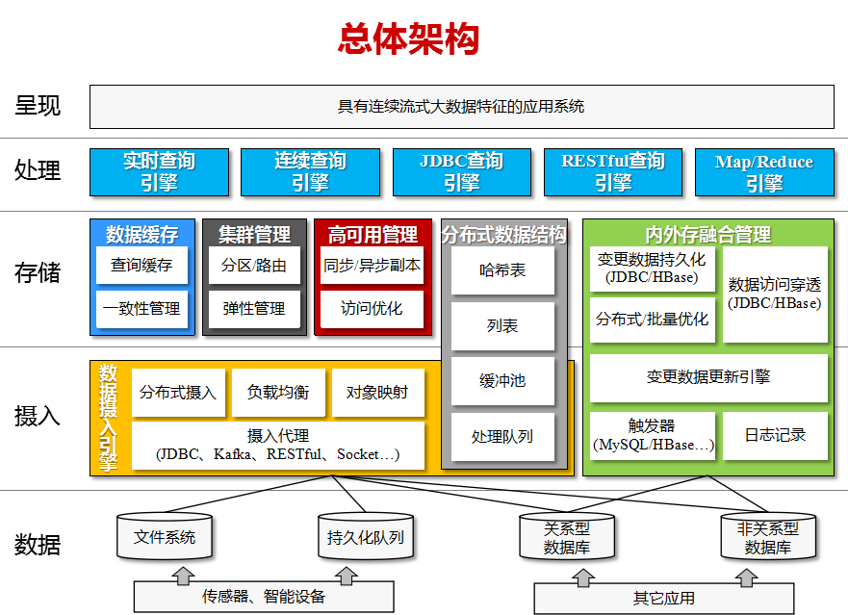
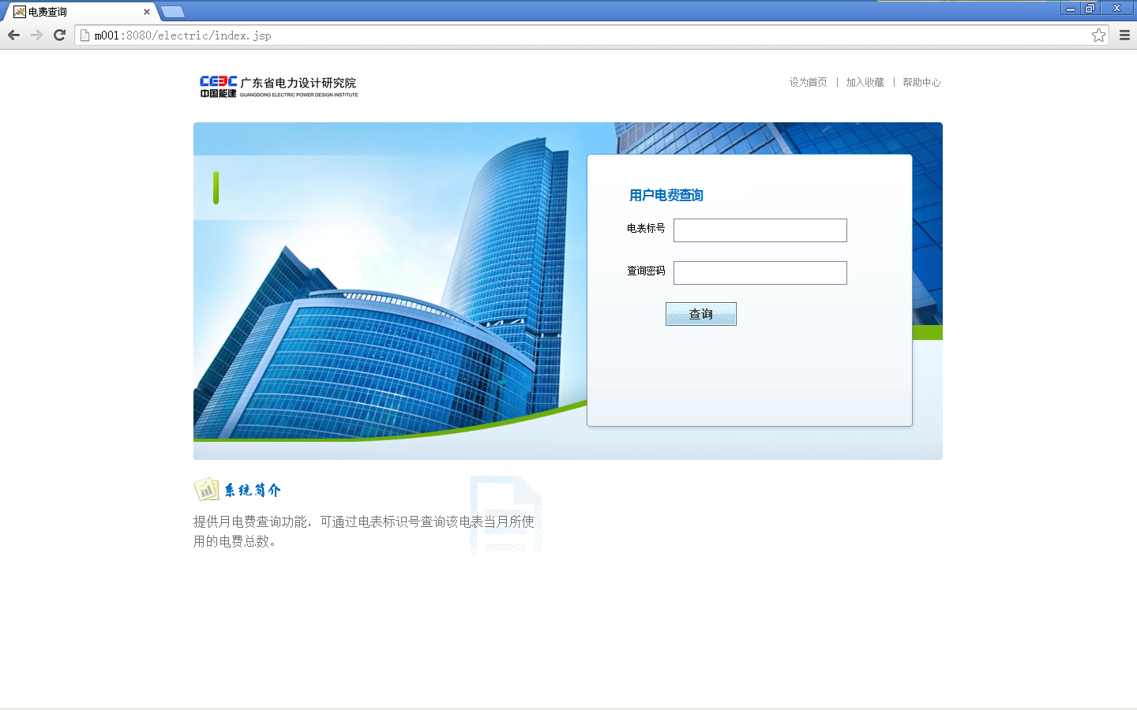
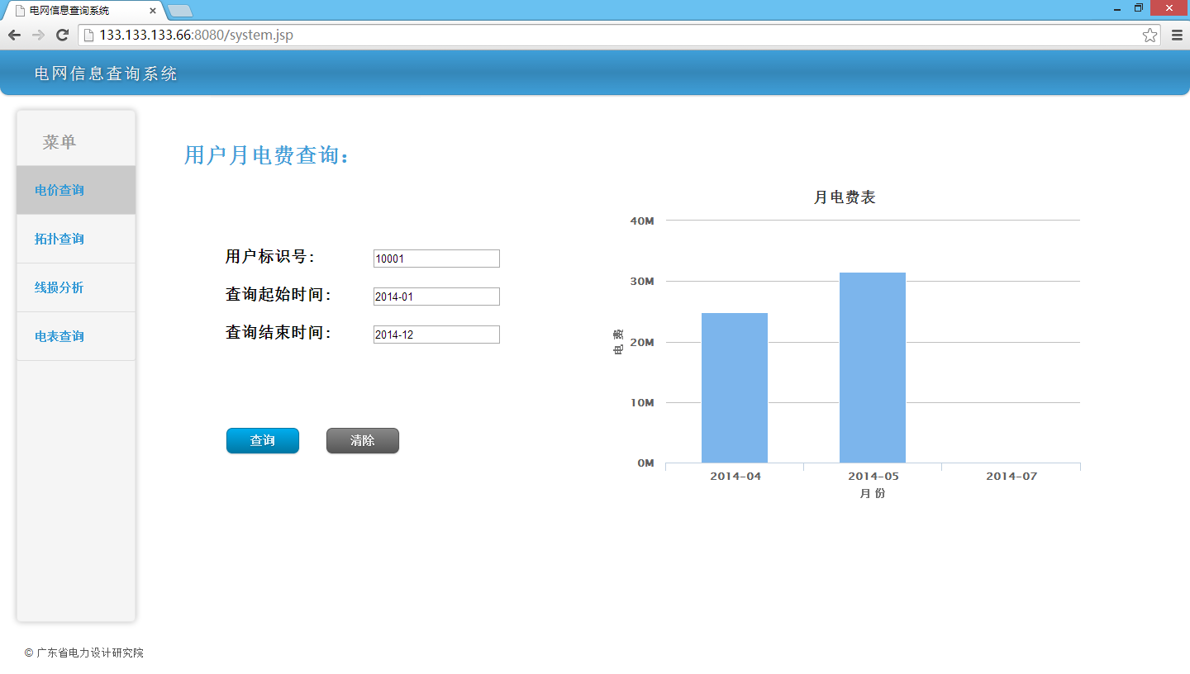
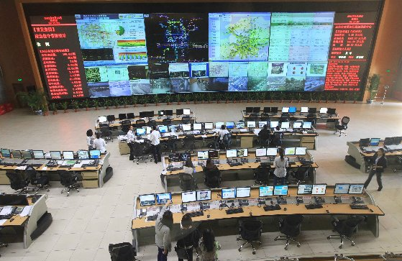

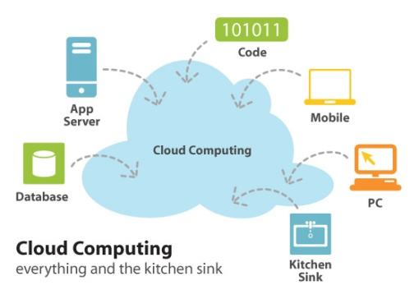
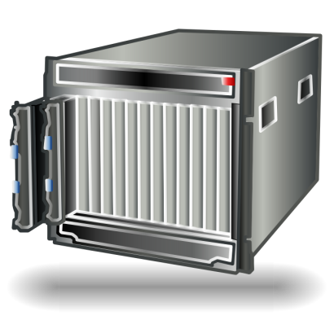
中国科学院软件研究所学术年会’2016
暨计算机科学国家重点实验室开放周
EasyCache
内存数据网格系统
EasyCache是一种低时延、可伸缩的分布式内存数据管理系统，利用分布式内存计算技术实现毫秒级的端到端低时延响应，可支撑海量数据处理和访问负载，适用于智慧城市、智能装备、智能制造、极端交易等场景下的事务处理、实时处理、流式处理等应用。
功能特性
集群化、可扩展的分布式共享内存数据管理架构
面向流式数据处理的实时查询、连续查询
自定义、可扩展的数据处理流程
“内外存融合”一致性保障，全程高可用、失效可恢复
标准结构化数据查询接口(JDBC、RESTful等)
兼容全国产软硬件(国产处理器、操作系统、数据库)
数据查询
高可扩展的流式数据实时查询、连续查询
“内外存融合”的数据访问穿透
数据处理与持久化
支持自定义、可扩展的数据处理流程
高性能数据聚合与高吞吐持久化
事务处理与数据缓存
兼容JDBC的缓存访问接口，
自动化的缓存加载与更新持久化
数据库更新数据自动捕获(CDC)
学术影响
典型应用
电网海量数据处理系统
300万智能电表的用电数据
3万并发用户的电费查询
车辆动态运行检测系统
近7万辆出租车实时路况状态分析
5万辆储运车辆实时GPS数据处理
TPC-W事务处理基准测试
与数据库方案相比提升2个数量级
关键业务提升3个数量级
全国产软硬件性能提升1-2个数量级
在JSS、中国科学、软件学报、计算机研究与发展等国内外知名期刊以及CIKM、CLUSTER、COMPSAC、CLOUD、HiPC等本领域知名会议发表论文近20篇；申请技术发明专利6项（获授权2项），形成了自己的技术优势和特色。
相关成果被IBM、SAP、CA、VMWare、HITACHI等国际知名企业以及CMU、ICL、TUM、KIT、Würzburg U、UofT等国际知名研究机构关注和引用，并对研究成果进行了扩展。
应用模式
App
Server
独立安装软件
与其他中间件集成
PaaS平台服务
一体机部件
团队负责人：王伟 副研究员
成员：江勇、段世凯、郑莹莹、刘财政
联系我们：
Email : wangwei@otcaix.iscas.ac.cn

